Slide 1
Predicciòn de cardiopatìa por medio de indicadores personales
Junio 2023

Slide 2
Agenda
Definiciòn
Planteamiento del problema
Encontrar los datos
Explorar los datos
Buscar los mejores modelos
Conclusiones

Slide 3
Agenda
Definiciòn
Planteamiento del problema
Encontrar los datos
Explorar los datos
Buscar los mejores modelos
Conclusiones

Slide 4
Definiciòn
Las cardiopatías, o enfermedad cardíaca como también se le llama, incluye una gran variedad de afecciones que afectan el corazón. Entre las enfermedades cardíacas se encuentran las siguientes:
Enfermedad de los vasos sanguíneos
Arritmia
Defectos congénitos
Enfermedad del mùsculo cardìaco
Enfermedad de las válvulas cardìacas
Fuente: Enfermedad cardíaca - Síntomas y causas - Mayo Clinic

Slide 5
Definiciòn
Los síntomas cambiaran dependiendo del tipo de enfermedad, pero en general se presentan:
Dolor en el pecho
Dificultad para respirar
Mareos y desmayo
Fatiga
Hinchazón en extremidades
Fuente: Enfermedad cardíaca - Síntomas y causas - Mayo Clinic

Slide 6
Definiciòn
Algunos de los factores de riesgo que se tienen identificados para ser candidato a sufrir de cardiopatías son los siguientes:
Edad
Sexo
Antecedentes familiares
Fumar
Obesidad
Estrès
Fuente: Enfermedad cardíaca - Síntomas y causas - Mayo Clinic

Slide 7
Agenda
Definiciòn
Planteamiento del problema
Encontrar los datos
Explorar los datos
Buscar los mejores modelos
Conclusiones

Slide 8
Planteamiento del problema
Como vimos anteriormente, hay varios factores que pueden influir en sufrir de enfermedad cardìaca, por lo mismo, es importante poder identificar si una persona es propensa a esto con suficiente tiempo de antelación y poder tomar acciones necesarias que minimicen el riesgo.
Para esto, es útil revisar datos históricos para entender cuàles son los factores que más influyen en llegar a tener una cardiopatìa, listando varios aspectos individuales de personas que sufrieron de una cardiopatìa así como personas que no.

Slide 9
Agenda
Definiciòn
Planteamiento del problema
Encontrar los datos
Explorar los datos
Buscar los mejores modelos
Conclusiones

Slide 10
Encontrar los datos
Encontrar suficientes datos relacionados con este tema es clave para poder hacer análisis de cómo se comportan los factores en diferentes personas, tanto si tuvieron algún problema o no, e identificar patrones de comportamiento más riesgosos.
Para esto se realizó una búsqueda en diversos sitios de internet, en donde existiera una base lo suficientemente grande de datos de los cuales se pudiera hacer un análisis exploratorio así como aplicar modelos de machine learning para predecir posibles enfermedades cardiacas.

Slide 11

Encontrar los datos
El dataset que se usarà, fue encontrado en el sitio de Kaggle, un sitio donde se encuentra una gran cantidad de recursos relacionados con ciencia de datos.
El dataset proviene de una encuesta realizada por la CDC (Center for Disease Control), la cual es la agencia nacional de salud pública de Estados Unidos. Esta encuesta fue realizada en el 2020 a más de 300 mil adultos de ese país.

Slide 12
Agenda
Definiciòn
Planteamiento del problema
Encontrar los datos
Explorar los datos
Buscar los mejores modelos
Conclusiones

Slide 13
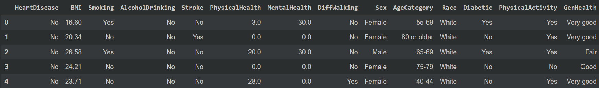
Explorar los datos
En total, son 18 columnas, siendo un campo el que nos indica si la persona reportò algún problema y los otros 17 variables entre categóricas y numéricas. Los campos son:
HeartDisease, BMI, Smoking, AlcoholDrinking, Stroke, PhysicalHealth
MentalHealth, DiffWalking, Sex, AgeCategory, Race, Diabetic, SkinCancer
PhysicalActivity, GenHealth, SleepTime, Asthma, KidneyDisease

Slide 14
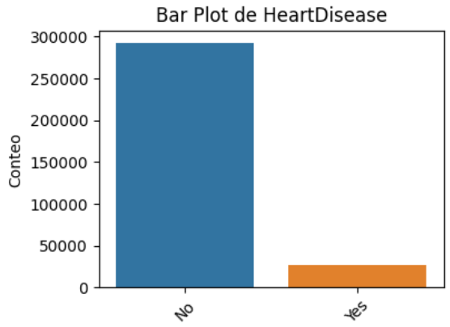
Explorar los datos
Algunos datos relevantes encontrados durante la exploración fueron:
Solo hay 4 variables numéricas, la mayoría son categóricas
No tenemos valores nulos
Tenemos campos con solo dos valores diferentes hasta un campo con 3604 valores distintos
La variable dependiente no está balanceada, solo el 8% de los datos son positivos

Slide 15
Agenda
Definiciòn
Planteamiento del problema
Encontrar los datos
Explorar los datos
Buscar los mejores modelos
Conclusiones

Slide 16
Buscar los mejores modelos
El tipo de problema que tenemos es de clasificación, para el cual existen diversas opciones de algoritmos que se pueden utilizar para realizar predicciones, como los siguientes:
Decision Tree
KNN
Logistic regression
Gradient Boosting Method
Support Vector Machine

Slide 17
Buscar los mejores modelos
Para esta problema en particular, elegimos utilizar el algoritmo de Decision Tree, algunas de las razones por las que se eligió fueron:
Puede manejar variables categóricas y numéricas
Son eficientes con gran cantidad de variables
Ràpido procesamiento
Capacidad de seleccionar variables relevantes
Buena cantidad de parámetros con los cuales hacer tuning y mejorar el modelo

Slide 18
Buscar los mejores modelos
Para obtener los mejores resultados con este algoritmo, se realizaron ciertos pasos que ayudarían a mejorar la data:
Se pasaron todas las variables categóricas a numéricas
Se evaluaron métricas con el total de la data (siempre dividiendo en train y test) y también realizando un undersample, para tener un mejor entendimiento del rendimiento, por tener nuestra variable dependiente poco balanceada
A esta segunda evaluación, ya que por el mismo método se obtuvo un resultado de accuracy menor, se realizó una búsqueda de mejores parámetros para encontrar cuales daban un mejor resultado

Slide 19
Agenda
Definiciòn
Planteamiento del problema
Encontrar los datos
Explorar los datos
Buscar los mejores modelos
Conclusiones

Slide 20
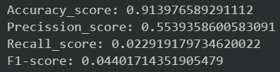
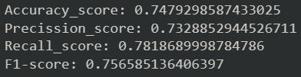
Conclusiones
En cuanto a rendimiento de los modelos como tal, al evaluar sobre el total de la data, cuando no se había lidiado con el tema del balance, se obtuvieron resultados buenos, en parte debido a la gran cantidad de personas que no tenían problemas cardiacos. En total se revisaron cuatro métricas, que se presentan en las siguientes tablas.
Data total:
Data balanceada:

Slide 21
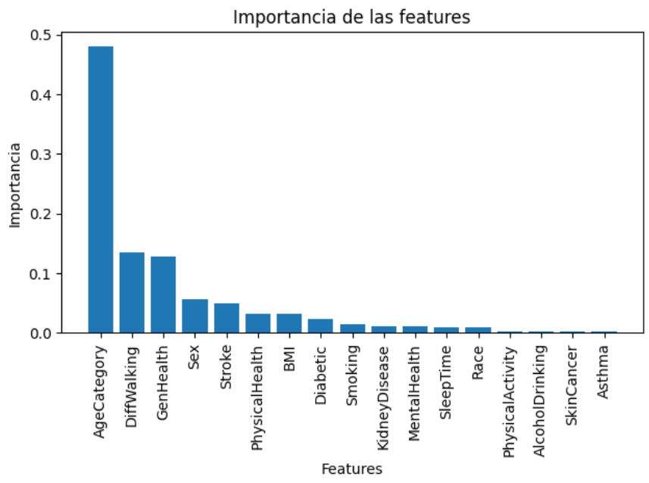
Conclusiones
Dentro de las variables que más impactan en el resultado de la clasificación, está la edad, la salud en general, que tan fácil les es realizar esfuerzos y el género.

Slide 22
Conclusiones
De la importancia de las diferentes variables, podemos definir ciertos aspectos que se deben cuidar para evitar una enfermedad cardiaca en general:
La edad se presenta como uno de los mayores factores, si bien no podemos detener el paso del tiempo, cuanto más se envejece más cuidadoso se debe ser con los demás factores.
En cuanto se empieza a tener dificultad para realizar actividades físicas, es una alarma que no se debe ignorar.
El índice de masa corporal, que se ve afectado por nuestros hábitos alimenticios diarios, también es un factor clave. El intentar tener una buena dieta es vital para evitar complicaciones cardiacas.

